Slide 1




MRTG
INTERNET
TÌM HIỂU VÀ TRIỂN KHAI HỆ THỐNG GIÁM SÁT MRTG

Slide 2

THÀNH VIÊN
LÝ TIẾN ĐẠT - 2033216386 (NT)
2/19

Slide 3
NỘI DUNG
1
TỔNG QUAN CỦA CÔNG CỤ MRTG VÀ CÁC THÀNH PHẦN CHÍNH
2
ĐẶC ĐIỂM NỔI BẬT CỦA MRTG
3
GIÁM SÁT PHẦN CỨNG TRÊN MÁY CHỦ
4
ƯU NHƯỢC ĐIỂM CỦA VIỆC SỬ DỤNG MRTG TRONG GIÁM SÁT MẠNG
5
DEMO
3/19

Slide 4




TỔNG QUAN CỦA CÔNG CỤ MRTG VÀ THÀNH PHẦN CHÍNH
4/19

Slide 5
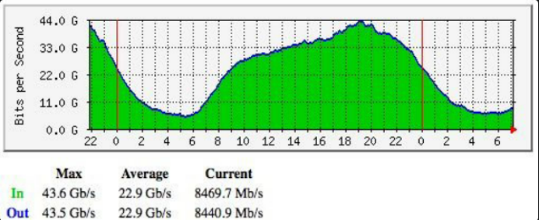
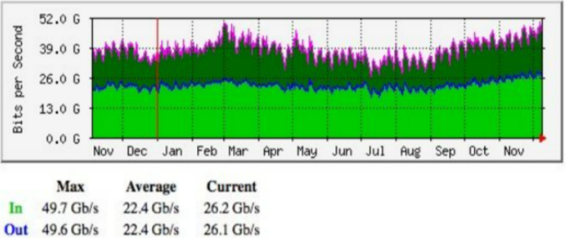
KHÁI NIỆM VỀ MRTG
MRTG (Multi Router Traffic Grapher) là một công cụ mã nguồn mở được sử dụng rộng rãi để giám sát và hiển thị lưu lượng mạng.
MRTG giúp các quản trị viên mạng theo dõi lưu lượng mạng qua các đồ thị trực quan. Công cụ giám sát này chủ yếu sử dụng SNMP để thu thập dữ liệu từ các thiết bị mạng như firewall, router, switch và máy chủ.
HÌNH A: ĐỒ THỊ BIỂU HIỆN DỮ LIỆU HÀNG NGÀY MRTG THU ĐƯỢC
HÌNH B: SỬ DỤNG ĐỒ THỊ BIỂU HIỆN DỮ LIỆU HÀNG NĂM ĐỂ LÊN KẾ HOẠCH DÀI HẠN
5/19

Slide 6

CÁC THÀNH PHẦN CHÍNH
01. SNMP Deamon
02. MRTG Deamon
03. Các file cấu hình
04. Các file log và dữ liệu RRD
05. Giao diện web
6/19

Slide 7
ĐẶC ĐIỂM NỔI BẬT CỦA MRTG
7/19

Slide 8
ĐẶC ĐIỂM NỔI BẬT CỦA MRTG
Di động (Portable)
Tích hợp với SNMP
Xác định các giao diện của thiết bị dễ dàng
Kích thước file không thay đổi
Cấu hình tự động
Có khả năng tuỳ biến cao
Tích hợp bộ công cụ RRDTool
8/19

Slide 9
GIÁM SÁT PHẦN CỨNG TRÊN MÁY CHỦ
9/19

Slide 10
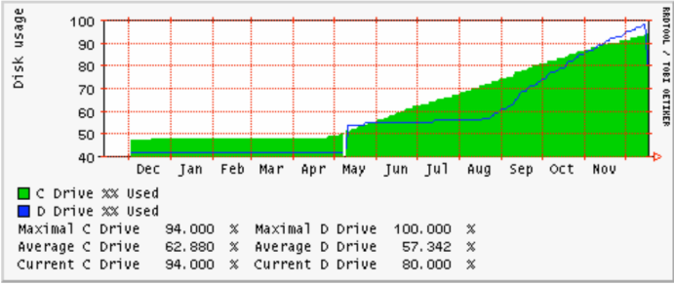
GIÁM SÁT PHẦN CỨNG TRÊN MÁY CHỦ
1. Disk Utilization (Sử dụng đĩa)
• Mục đích chính của việc theo dõi dung lượng ổ đĩa là dự đoán khi nào hệ thống hết dung lượng.
10/19

Slide 11
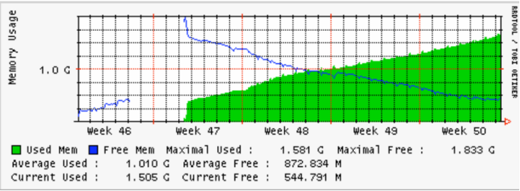
GIÁM SÁT PHẦN CỨNG TRÊN MÁY CHỦ
2. Memory Utilization (Sử dụng bộ nhớ)
• Xác định các hệ thống cần nhiều bộ nhớ hơn.
• Thậm chí còn hữu ích hơn trong việc xác định các hệ thống có rò rỉ bộ nhớ.
11/19

Slide 12
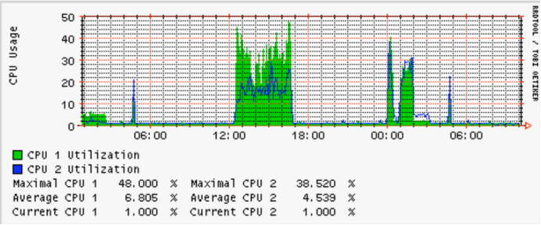
GIÁM SÁT PHẦN CỨNG TRÊN MÁY CHỦ
3. CPU Utilization (Sử dụng CPU)
• Xác định xem có cần thêm sức mạnh bộ xử lý hay không.
• Thiết lập đường cơ sở xử lý.
12/19

Slide 13
GIÁM SÁT PHẦN CỨNG TRÊN MÁY CHỦ
4. Network Utilization (Sử dụng mạng)
• Tỷ lệ sử dụng băng thông được giám sát để đảm bảo mạng không bị quá tải.
• Giúp xác định các vấn đề phần cứng hoặc cấu hình mạng có thể gây gián đoạn dịch vụ.
13/19

Slide 14
ƯU NHƯỢC ĐIỂM CỦA VIỆC SỬ DỤNG MRTG TRONG GIÁM SÁT MẠNG
14/19

Slide 15
ƯU ĐIỂM
PHÁT HIỆN SỰ CỐ NHANH CHÓNG:
GIẢM THỜI GIAN DOWNTIME:
Giúp người quản trị phát hiện, xử lý các vấn đề bảo mật nhanh chóng và hiệu quả.
Bằng cách theo dõi và dự đoán các vấn đề tiềm ẩn, MRTG giúp giảm thiểu thời gian ngừng hoạt động của mạng.
BẢO VỆ DỮ LIỆU:
DỄ CÀI ĐẶT VÀ CẤU HÌNH:
Nó giúp bảo vệ dữ liệu của bạn khỏi các cuộc tấn công mạng.
Với tệp cấu hình đơn giản và công cụ tự động tạo cấu hình, việc triển khai MRTG dễ dàng và nhanh chóng.
15/19

Slide 16
NHƯỢC ĐIỂM
KHÓ KHĂN TRONG VIỆC PHÁT HIỆN CÁC CUỘC TẤN CÔNG MỚI:
CẦN KIẾN THỨC VỀ SNMP:
Để cấu hình MRTG hiệu quả, quản trị viên cần có kiến thức về SNMP.
Chỉ giúp phát hiện các cuộc tấn công đã được biết đến.
KHẢ NĂNG CẢNH BÁO HẠN CHẾ:
MRTG thiếu các tính năng cảnh báo tự động và quản lý sự cố nâng cao, khiến cho việc phát hiện và phản ứng với các sự cố mạng trở nên khó khăn hơn.
16/19

Slide 17

DEMO
17/19

Slide 18
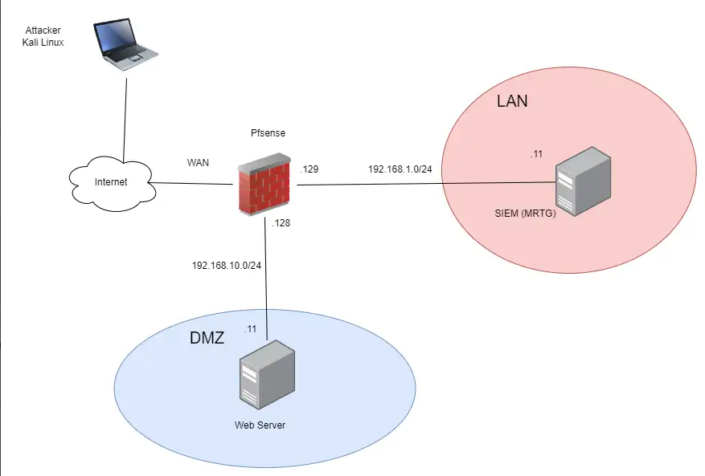
MÔ HÌNH
18/19

Slide 19
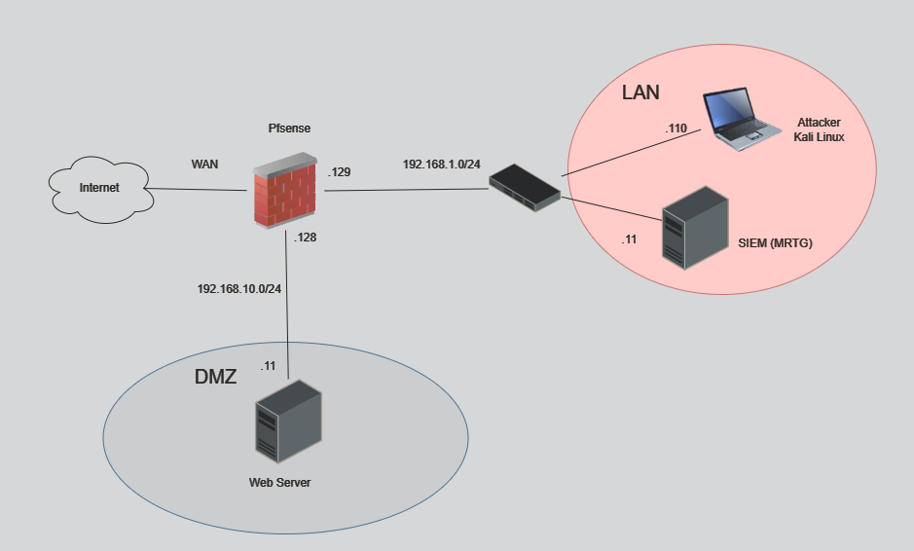
MÔ HÌNH
19/19

Slide 20
THANK YOU
Cảm ơn sự chú ý của quý thầy cô và các bạn.

